Slide 1



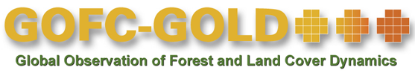
Módulo 2.7: Estimación de incertidumbres
Autores del módulo:
  Giacomo Grassi, Centro Común de Investigación de la CE
  Suvi Monni, Benviroc
  Frédéric Achard, Centro Común de Investigación de la CE
  Andreas Langner, Centro Común de Investigación de la CE
  Martin Herold, Universidad de Wageningen
Al finalizar el curso, los participantes
deben ser capaces de lo siguiente:
Identificar las fuentes de incertidumbre en las estimaciones del cambio del área (datos de actividad) y del cambio en las reservas de carbono (factor de emisión)
Implementar los pasos correctos para calcular las incertidumbres para las estimaciones del cambio del área y el cambio en las reservas de carbono
Comprender el posible tratamiento de las incertidumbres de manera conservadora
Fuente: OBP-UTCUTS, IPCC
V2, 12.2016
Licencia de Creative Commons

Slide 2
Material de referencia
Sistema de Observación Mundial de la Dinámica de la Cubierta Forestal y la Cubierta Terrestre (GOFC-GOLD) (2014), Sourcebook (Libro de consulta), sección 2.7.
IPCC (2003), Orientación sobre las buenas prácticas para uso de la tierra, cambio de uso de la tierra y silvicultura, capítulo 5.2, “Identificación y cuantificación de las incertidumbres”.
IPCC (2006), Directrices del IPCC para los inventarios nacionales de gases de efecto invernadero, vol. 1, cap. 3, “Incertidumbres”.
Iniciativa Mundial de Observación de los Bosques (GFOI) (2014), Integración de las observaciones por teledetección y terrestres para estimar las emisiones y absorciones de gases de efecto invernadero (documentación de métodos y orientación), secciones 3.7 y 4.

Slide 3
Esquema de la conferencia
Importancia de identificar las incertidumbres
Conceptos generales
Incertidumbres en las estimaciones del cambio del área
Incertidumbres en las estimaciones del cambio en las reservas de carbono
Combinación de incertidumbres

Slide 4
Esquema de la conferencia
Importancia de identificar las incertidumbres
Conceptos generales
Incertidumbres en las estimaciones del cambio del área
Incertidumbres en las estimaciones del cambio en las reservas de carbono
Combinación de incertidumbres

Slide 5
Incertidumbre en el contexto del IPCC y la CMNUCC
La incertidumbre es la falta de conocimiento del verdadero valor de un parámetro (p. ej., estimaciones de área y reservas de carbono en el contexto de REDD+).
La evaluación de la incertidumbre es fundamental en los contextos del Grupo Intergubernamental de Expertos sobre el Cambio Climático (IPCC) y la Convención Marco de las Naciones Unidas sobre el Cambio Climático (CMNUCC): el IPCC define los inventarios de gases de efecto invernadero (GEI) conforme a las buenas prácticas como aquellos que “hasta el momento no contienen sobrestimaciones ni subestimaciones en la medida que puedan juzgarse y en los que las incertidumbres se reducen tanto como sea factible”.

Slide 6
La importancia de identificar las incertidumbres
La identificación y cuantificación correctas de las diversas fuentes de incertidumbre ayudan a evaluar la solidez de cualquier inventario de GEI (incluidas las estimaciones de REDD+) y priorizar los esfuerzos para su posterior implementación.
En el contexto de contabilidad, la información sobre la incertidumbre también puede usarse para formular estimaciones de REDD+ conservadoras, a fin de asegurar que no se sobrestimen las reducciones de las emisiones o los aumentos de las absorciones.

Slide 7
Objetivo de este módulo: Estimación de la incertidumbre
A partir de la orientación del IPCC (2003), este módulo procura brindar algunos elementos básicos para la identificación, cuantificación y combinación de incertidumbres para las estimaciones de lo siguiente:
  - Área y cambios del área (los datos de actividad, DA)
  - Reservas de carbono y cambios en las reservas de carbono (los factores de emisión, FE)

Slide 8
Esquema de la conferencia
Importancia de identificar las incertidumbres
Conceptos generales
Incertidumbres en las estimaciones del cambio del área
Incertidumbres en las estimaciones del cambio en las reservas de carbono
Combinación de incertidumbres

Slide 9
Errores sistemáticos y errores aleatorios (1/2)
La incertidumbre consta de dos componentes:
  El sesgo o error sistemático (falta de exactitud) se produce, por ejemplo, debido a falencias en las mediciones o en los métodos de muestreo o debido al uso de un FE que no es adecuado.
  El error aleatorio (falta de precisión) es una variación aleatoria por encima o por debajo de un valor medio. No puede evitarse totalmente pero puede reducirse, por ejemplo, aumentando el tamaño de la muestra.
Exactitud: coincidencia entre las estimaciones y los valores exactos o verdaderos
Precisión: coincidencia entre mediciones o estimaciones repetidas
(A) Exacto pero no preciso (B) Preciso pero no exacto (C) Exacto y preciso
Notes:
La exactitud es la coincidencia entre las estimaciones y los valores exactos o verdaderos.
La precisión es el nivel de coincidencia entre mediciones o estimaciones repetidas.
Las definiciones anteriores provienen del IPCC. Sin embargo, en diferentes contextos la palabra “incertidumbre” puede utilizarse con un significado levemente diferente (p. ej., a veces solo se refiere a errores aleatorios).
Por lo tanto, cuando se habla de “incertidumbre”, siempre debe aclararse a qué clase de incertidumbre se refiere.

Slide 10
Errores sistemáticos y errores aleatorios (2/2)
Los errores sistemáticos deben evitarse siempre que sea posible, o cuantificarse ex-post y eliminarse.
Las incertidumbres que derivan de errores aleatorios tienden a cancelarse entre sí a niveles más altos de agregación. Por ejemplo, las estimaciones a niveles nacionales (p. ej., biomasa total, área forestal total) generalmente* tienen un impacto más bajo a partir de los errores aleatorios que las estimaciones a nivel regional.
*Asumiendo que las áreas más grandes tienen tamaños de muestras más grandes que, a su vez, tienden a una mayor precisión y menor incertidumbre. Sin embargo, en el caso de un área más pequeña y un área más grande con el mismo tamaño de muestra, el área más pequeña probablemente tendría mayor precisión y menor incertidumbre, debido a que es probable que sea más homogénea. Por lo tanto, es importante el tamaño de la muestra, no el tamaño del área.
Notes:
Ex-post significa con posterioridad.

Slide 11
Intervalo de confianza del 95 %
En general, la incertidumbre se expresa mediante un intervalo de confianza del 95 %:
  Los intervalos de confianza del 95 % formados a partir de muestras obtenidas con el mismo diseño de muestreo incluirán el valor verdadero.
  Si el área de las tierras forestales convertidas en tierras agrícolas (valor medio) es de 100 ha, con un intervalo de confianza del 95 % que oscila entre 80 ha y 120 ha, la incertidumbre de la estimación del área es del ±20 %.
  El percentil 2,5.º es 80 y el percentil 97,5.º es 120.
80
90
100
110
120
Fuente: IPCC GPGL ULUCF

Slide 12
Correlación
La correlación se refiere a la dependencia entre parámetros:
  El “coeficiente de correlación de Pearson” asume valores entre [-1, +1].
  El coeficiente de correlación de +1 implica una correlación positiva perfecta.
  Si las variables son independientes entre sí, el coeficiente de correlación es 0.

Slide 13
Incertidumbre de la tendencia
La tendencia describe el cambio de emisiones o absorciones entre dos puntos en el tiempo.
La incertidumbre de la tendencia describe la incertidumbre en el cambio de las emisiones o absorciones. La incertidumbre de la tendencia es sensible a la correlación entre las estimaciones de los parámetros utilizados para estimar las emisiones o absorciones para dos puntos en el tiempo.
La incertidumbre de la tendencia se expresa como puntos porcentuales. Por ejemplo, si la tendencia es +5 % y el intervalo de confianza del 95 % de la tendencia es +3 a +7 %, podemos decir que la incertidumbre de la tendencia es de ±2 % puntos.

Slide 14
Esquema de la conferencia
Importancia de identificar las incertidumbres
Conceptos generales
Incertidumbres en las estimaciones del cambio del área
Incertidumbres en las estimaciones del cambio en las reservas de carbono
Combinación de incertidumbres

Slide 15
Incertidumbres en los cambios del área
En el contexto de REDD+, una estimación del área o cambio del área surge generalmente del análisis de un mapa basado en la detección remota.
Dichos mapas están sujetos a errores de clasificación que inducen a sesgos en las estimaciones.
Un enfoque adecuado es evaluar la exactitud del mapa y utilizar los resultados de la evaluación de exactitud para ajustar las estimaciones del área.
La mayor parte de los métodos de clasificación de imágenes tienen parámetros que pueden ajustarse para reducir las incertidumbres. Un buen ajuste reduce el sesgo, pero tiene cierto grado de subjetividad.

Slide 16
Evaluación de exactitud de la cubierta terrestre y de los cambios (1/4)
        Uso de los resultados de la evaluación de exactitud para la estimación del área
El objetivo de la evaluación de exactitud consiste en clasificar la frecuencia de los errores (omisión y comisión) para cada clase de cubierta terrestre.
Las diferencias en estos dos errores pueden utilizarse para ajustar las estimaciones del área y también para estimar las incertidumbres (intervalos de confianza) para las áreas de cada clase.
El ajuste de las estimaciones del área a partir de una evaluación rigurosa de la exactitud representa una mejora con respecto a la simple presentación de informes de las áreas de las clases de mapas.
Notes:
Uso de los resultados de la evaluación de exactitud para la estimación del área
Como se indicó, todos los mapas basados en datos detectados de forma remota incluyen errores de clasificación y la función de la evaluación de exactitud es clasificar la frecuencia de los errores para cada clase de cubierta terrestre en el mapa. Cada clase puede tener errores tanto de omisión como de comisión y en la mayoría de las situaciones los errores de omisión y comisión de una clase no son equivalentes. Las diferencias en estos dos errores pueden utilizarse para ajustar las estimaciones del área y también para estimar las incertidumbres (intervalos de confianza) para las áreas de cada clase. El ajuste de las estimaciones del área a partir de una rigurosa evaluación de la exactitud representa una mejora con respecto a la simple presentación de informes de las áreas de las clases de mapas. Debido a que las áreas de cambio de la cubierta terrestre son importantes factores causantes de las emisiones, es fundamental proporcionar las mejores estimaciones posibles de estas áreas.
Se han informado múltiples procedimientos estadísticos para estimar las exactitudes, los datos de actividad y los factores de emisiones e intervalos de confianza (McRoberts y otros, 2010). Con frecuencia, las diferencias entre las estimaciones que producen no son sustanciales. Card (1982) proporciona un enfoque relativamente simple, aunque sólido, que es viable cuando el diseño de la muestra de la evaluación de exactitud es aleatorio y simple o aleatorio y estratificado. Es relativamente fácil de usar y proporciona a los encargados de estimar los intervalos de confianza para las estimaciones del área una clasificación explícita útil de uno de los elementos clave de incertidumbre en las estimaciones de emisiones de GEI. Van Oort (2007) describe un método para computar un límite superior para la exactitud del cambio a partir de las exactitudes de mapas de una fecha única pero sin asumir la independencia de los errores en las dos fechas. McRoberts y Walters (2012) y Olofsson y otros (2013) ilustran métodos para establecer intervalos de confianza para las estimaciones del área utilizando la información de matrices de errores. Cuando se han adquirido los datos de referencia del cambio con una muestra de probabilidad, pueden emplearse los mismos métodos para estimar el cambio y construir intervalos de confianza que aquellos utilizados para las estimaciones de la cubierta terrestre (Sannier y otros, 2014). Cuando se utilizan datos de referencia para dos fechas de dos lugares diferentes a fin de estimar el cambio para los mapas construidos con posclasificación, pueden emplearse los métodos descritos e ilustrados por McRoberts y Walters (2012) y McRoberts (2014).

Slide 17
        Evaluación de exactitud de la cubierta terrestre y de los cambios (2/4)
Para los mapas de la cubierta terrestre puede evaluarse la exactitud de los datos de detección remota (fecha única) con métodos ampliamente aceptados.
Estos métodos implican la evaluación de la exactitud de un mapa con datos de referencia independientes (de mayor calidad que el mapa) para obtener, por clase de cubierta terrestre o por región, la exactitud general, y:
  Errores de omisión (con excepción de un área de una categoría a la que pertenece verdaderamente, es decir, subestimación del área)
  Errores de comisión (incluida un área de una categoría a la que no pertenece verdaderamente, es decir, sobrestimación del área)

Slide 18
Evaluación de exactitud de la cubierta terrestre y de los cambios (3/4)
Ejemplo de mediciones de exactitud para la clase de bosque:
  Error de comisión: (13+45)/293 = 19,80 %
  Error de omisión: (25+3)/263 = 10,65 %
  Exactitud del usuario: 235/293 = 80,20 %
  Exactitud del productor: 235/263 = 89,35 %
Exactitud general = (235+187+215+92+75)/986 = 81,54 %
 | Datos de referencia
Datos de clasif. | B | A | Ag | U | S | Total
B | 235 | 13 | 0 | 45 | 0 | 293
A | 25 | 187 | 7 | 18 | 20 | 257
Ag | 3 | 0 | 215 | 0 | 0 | 218
U | 0 | 0 | 0 | 92 | 35 | 127
S | 0 | 0 | 0 | 16 | 75 | 91
Total | 263 | 200 | 222 | 171 | 130 | 986
Notes:
Los mapas con el uso de la tierra y el cambio del uso de la tierra (mapas DA) contienen errores. Estos mapas se generan a través de la clasificación de datos de detección remota. En el contexto de ONU-REDD, la presentación de informes sobre las estimaciones del área forestal y el cambio en el área forestal involucra una reflexión sobre la incertidumbre de los datos y mapas y también es necesario informar las exactitudes de las estimaciones. La evaluación de exactitud se realiza para identificar los errores de clasificación. Esto se hace comparando una muestra del mapa clasificado con una muestra de datos más exactos, los datos de referencia. El conjunto de datos de referencia puede ser un mapa del uso de la tierra (cambio) de mayor calidad, que se produce a partir de datos satelitales de mayor resolución, o puede basarse en observaciones terrestres. Se utiliza un diseño de muestreo para obtener pares de puntos tanto de mapas como de conjuntos de datos; en general, un diseño de muestreo de probabilidad es la opción preferida (consulte el módulo 2.7, parte 3, “Incertidumbres en los cambios del área”). Las clases de uso de la tierra de ambas muestras en los datos de la clasificación y los datos de referencia se informan en una matriz de error, que proporciona toda la información necesaria para realizar una evaluación de exactitud de clasificación y obtener medidas de exactitud.
En esta diapositiva se muestra un ejemplo de una matriz de error de recuentos de muestras para una clasificación de uso de la tierra hipotético. Las clases representan B, bosque; A, agricultura; Ag, agua; U, urbano; y S, suelo desnudo.
Las siguientes medidas de exactitud pueden calcularse a partir de esta matriz: error de comisión, error de omisión, exactitud del usuario, exactitud del productor y exactitud de la clasificación general.

Slide 19
Evaluación de exactitud de la cubierta terrestre y de los cambios (4/4)
Para los cambios de la cubierta terrestre, se aplican consideraciones adicionales:
En general, es más difícil obtener datos de referencia multitemporales adecuados de mayor calidad para utilizar como base de la evaluación de exactitud, en especial para plazos históricos.
Debido a que las clases cambiadas a menudo son proporciones pequeñas de paisajes, es más fácil evaluar errores de comisión (examinando áreas pequeñas identificadas como cambiadas) que errores de omisión (examinando un área grande identificada como no cambiada).
Otros errores como la geoubicación de los conjuntos de datos multitemporales y las incongruencias en el procesamiento/análisis y en estándares cartográficos/temáticos son exagerados y más frecuentes en las evaluaciones de cambio.
Notes:
Si algunas áreas de actividad son pequeñas, se prefieren los diseños de muestreo aleatorio y estratificado en lugar de diseños de muestreo aleatorio o sistemático simple.
Estos problemas se conocen y se han abordado en estudios que demuestran satisfactoriamente las evaluaciones de exactitud para el cambio de la cubierta terrestre (Lowell, 2001; Stehman y otros, 2003).

Slide 20
        Fuentes de incertidumbre
Diferentes componentes del sistema de seguimiento afectan la calidad de las estimaciones, a saber:
Calidad y pertinencia de los datos satelitales (es decir, en términos de resolución espacial, espectral y temporal)
Preprocesamiento radiométrico/geométrico (geoubicación correcta)
Estándares cartográficos (es decir, definiciones de la categoría de la tierra y UMM)
Procedimiento de interpretación (algoritmo o interpretación visual)
Posprocesamiento de los productos del mapa (es decir, ausencia de datos, conversiones, integración con diferentes formatos de datos)
Disponibilidad de los datos de referencia (p. ej., datos verificados sobre el terreno) para evaluación y calibración del sistema
Notes:
UMM = unidad mínima de mapeo.

Slide 21
Tratamiento de las fuentes de incertidumbre
Muchas de estas fuentes de incertidumbre pueden considerarse utilizando datos y enfoques ampliamente aceptados:
Pertinencia de los datos satelitales: los datos de tipo Landsat, por ejemplo, han resultado útiles para los cambios de la cubierta terrestre a escala nacional para UMM de 1 ha.
Calidad de los datos: algunos proveedores de datos ofrecen un preprocesamiento adecuado para la mayoría de las regiones (es decir, Landsat Geocover mundial).
Mapeo congruente y transparente: se deben aplicar los mismos estándares cartográficos y temáticos y métodos de interpretación aceptados de forma transparente con intérpretes expertos.
La evaluación de exactitud debe proporcionar medidas de exactitud temática e intervalos de confianza para las estimaciones de datos de actividad.
Notes:
Las incongruencias temporales de las variaciones estacionales que pueden conducir a un falso cambio (fenología) y las condiciones de iluminación y atmosféricas diferentes se pueden reducir en el proceso de selección de imágenes mediante el uso de imágenes de la misma temporada o, cuando sea posible, la aplicación de dos imágenes para cada momento.
Se necesitan correcciones para los datos con un procesamiento geométrico/radiométrico bajo o nulo.
La provisión de datos iniciales, productos de datos intermedios, una documentación de todas las claves de interpretación de los pasos del procesamiento y los datos de capacitación junto con los mapas y las estimaciones finales contribuye a una consideración transparente del marco de seguimiento aplicado. El mapeo congruente también incluye un tratamiento adecuado de áreas sin datos (es decir, de limitaciones debido a la cubierta nubosa).

Slide 22
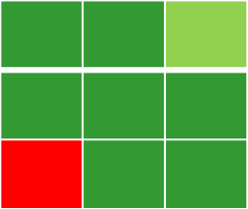
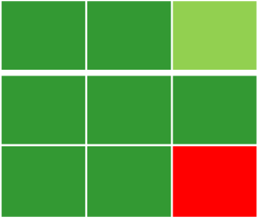





Errores en las estimaciones del cambio del área: Ejemplo
Por qué los errores en las estimaciones del cambio del área son más frecuentes que los errores en las estimaciones del área
Mapa en momento 1 Mapa en momento 2 Superposición (cambio)
Error de omisión (área forestal informada como no forestal)
Error de comisión (área no forestal informada como forestal)
Falsa aforestación
Falsa deforestación
Notes:
Se presume que se producirán algunos errores aleatorios en la clasificación de la tierra durante la interpretación de imágenes individuales. Con una mayor escala de agregación estos errores pueden anularse: dos mapas consecutivos pueden parecer “exactos” en cuanto a la dimensión de área forestal frente al área no forestal. Sin embargo, cuando se superponen los mapas para detectar los cambios, se puede llegar a observar una falsa deforestación y aforestación.

Slide 23
Confección de mapas de cambio del área
Dos enfoques generales para construir mapas de cambio del área:
La clasificación directa implica la confección del mapa directamente a partir de un conjunto de datos de capacitación de cambio y dos o más conjuntos de datos obtenidos con la detección remota. De ser posible, esta es la opción preferida porque tiene un solo conjunto de errores.
La posclasificación implica la confección del mapa comparando dos mapas de la cubierta terrestre por separado, cada uno construido con conjuntos únicos de datos de capacitación sobre la cubierta terrestre y datos detectados de forma remota. Con frecuencia, es la única alternativa posible debido a la incapacidad de observar los mismos lugares en varias ocasiones (necesario para obtener datos de capacitación de cambio), la cantidad insuficiente de observaciones de capacitación de cambio o el requisito de utilizar un mapa de referencia histórica.
Notes:
Son pertinentes dos enfoques generales para la confección de mapas de cambio basados en la detección remota. La clasificación directa implica la confección del mapa directamente a partir de un conjunto de datos de capacitación de cambio y dos o más conjuntos de datos detectados de forma remota, en tanto que la posclasificación implica la construcción del mapa al comparar dos mapas de la cubierta terrestre por separado, cada uno construido con conjuntos únicos de datos de capacitación de la cubierta terrestre y datos detectados de forma remota. A menudo se prefiere la clasificación directa por varios motivos, incluso que solo debe considerarse un conjunto de errores (Fuller y otros, 2003), aunque los errores de los mapas de cambio son típicamente más frecuentes que los de los mapas de la cubierta terrestre. Además, la posclasificación puede ser la única alternativa posible debido a factores tales como la incapacidad de observar los mismos lugares en varias ocasiones (necesario para obtener datos de capacitación de cambio), la cantidad insuficiente de observaciones de capacitación de cambio, incluso cuando se observan los mismos lugares, o el requisito de utilizar un mapa de referencia histórica. Los datos de referencia de la evaluación de exactitud deben distinguirse de los datos de capacitación, aunque a menudo se utilizan con ambos fines. Es de importancia fundamental que, para que las estimaciones de exactitud, cubierta terrestre o cambio sean representativas de áreas completas de interés, los datos de referencia se obtengan con un diseño de muestreo de probabilidad, independientemente de la manera en la que se obtuvieron los datos de capacitación. Además, la naturaleza de los datos de referencia depende del método utilizado para confeccionar el mapa. Para los mapas confeccionados con la clasificación directa, los datos de referencia deben constar de observaciones del cambio basadas en dos fechas para los mismos lugares de muestra. Para los mapas confeccionados con posclasificación, los datos de referencia pueden constar ya sea de los mismos datos de referencia para los mapas hechos con la clasificación directa o para dos fechas, cada uno en lugares diferentes.

Slide 24
Datos de referencia y datos de capacitación
Los datos de referencia deben distinguirse de los datos de capacitación.
Si las estimaciones de exactitud, cubierta terrestre o cambio deben ser representativas de áreas de interés completas, los datos de referencia deben obtenerse con un diseño de muestreo de probabilidad.
La naturaleza de los datos de referencia depende del método utilizado para confeccionar el mapa:
  Para los mapas confeccionados con la clasificación directa, los datos de referencia deben contener observaciones del cambio basado en dos fechas para los mismos lugares de muestra.
  Para los mapas confeccionados con posclasificación, los datos de referencia pueden contener los mismos datos de referencia para los mapas confeccionados con la clasificación directa o para dos fechas, cada uno en lugares diferentes.
Notes:
Basado en Fuller, Smith y Devereux (2003).

Slide 25
        Elementos para una evaluación de exactitud sólida
Para que la evaluación de exactitud de los mapas y las estimaciones de la cubierta terrestre o del cambio en la cubierta terrestre sea sólida, las validaciones estadísticamente rigurosas deben incluir tres componentes:
  Diseño de muestreo
  Diseño de respuesta
  Diseño de análisis

Slide 26
Diseño de muestreo
Protocolo para seleccionar los lugares en los que se obtienen los datos de referencia: Incluye la especificación del tamaño de la muestra, lugares de la muestra y las unidades de evaluación de referencia (es decir, píxeles o bloques de imágenes).
Debe utilizarse el muestreo estratificado para clases poco frecuentes (p. ej., categorías de cambio).
El muestreo sistemático con un punto de inicio aleatorio es generalmente más eficiente que el muestreo aleatorio simple y es también más rastreable.
Notes:
Diseño de la muestra
El diseño de muestreo es un protocolo para seleccionar los lugares en los que se obtienen los datos de referencia. El enfoque preferido es el diseño de muestreo de probabilidades, que habitualmente combina un muestreo aleatorio, sistemático o estratificado simple con muestreo en grupos (según la correlación espacial y el costo de las observaciones). Deben utilizarse estimadores que sigan el principio de estimación congruente, y la estrategia de muestreo debe producir estimaciones de exactitud, de área y de área de cambio con la precisión adecuada. El protocolo del diseño de muestreo incluye la especificación del tamaño de la muestra, lugares de la muestra y las unidades de evaluación de referencia (es decir, píxeles o bloques de imágenes). Se debe utilizar el muestreo estratificado cuando algunas clases son poco frecuentes, que a menudo es el caso de las categorías de cambio, y para reflejar y tener en cuenta los gradientes pertinentes (es decir, ecorregiones) o factores conocidos que influyen en la exactitud del proceso de mapeo.
Por lo general, el muestreo sistemático con un punto de inicio aleatorio es más eficiente que el muestreo aleatorio simple y también es más rastreable. La variabilidad del muestreo se puede cuantificar con estimadores estándar sin sesgo en forma de fórmulas estadísticas. Si bien no se dispone de estimadores de variación sin sesgo para el muestreo sistemático, el uso de estimadores de muestreo aleatorio simple produce aproximaciones de variación conservadoras en el sentido de que son levemente mayores que las variaciones reales. El no muestreo o los errores de "medición" son más difíciles de evaluar y requieren acciones de doble control (inspección en una submuestra, etc.).

Slide 27
Diseño de respuesta
Protocolos utilizados para determinar las clases de referencia o condición de la tierra y la definición del acuerdo para comparar las clases de mapa con las clases de referencia.
La información de referencia debe provenir de datos de mayor calidad que las etiquetas de los mapas; en general, las observaciones terrestres se consideran el estándar, aunque también se utilizan datos más de mayor resolución obtenidos con la detección remota.
Se requiere congruencia y compatibilidad en las definiciones temáticas y la interpretación para comparar los datos de referencia y del mapa.
Notes:
Diseño de respuesta
El diseño de respuesta consta de los protocolos utilizados para determinar las clases de referencia o condición de la tierra y la definición del acuerdo para comparar las clases de mapa con las clases de referencia. La información de referencia debe provenir de datos de mayor calidad que las etiquetas de los mapas. En general, las observaciones terrestres se consideran el estándar, aunque también se utilizan datos de mayor resolución obtenidos con la detección remota (Stehman, 2009; Sannier y otros, 2014). Se requiere congruencia y compatibilidad en las definiciones temáticas y la interpretación para comparar los datos de referencia y del mapa.

Slide 28
Diseño de análisis
Incluye estimadores (fórmulas estadísticas) y procedimientos de análisis para la estimación y presentación de informes de la exactitud.
Los estimadores deben ser congruentes con el diseño de muestreo.
Las comparaciones de datos de mapas y de referencia producen un conjunto de estimaciones estadísticas que incluyen matrices de error, exactitudes específicas de la clase (de error de comisión y omisión), estimaciones de área y cambio de área e intervalos de confianza y variaciones asociados.
Notes:
Diseño de análisis
El diseño de análisis incluye estimadores (fórmulas estadísticas) y procedimientos de análisis para la estimación y presentación de informes de la exactitud. Es importante que los estimadores sean congruentes con el diseño de la muestra; por ejemplo, los estimadores de muestreo aleatorio simple no se pueden utilizar con los datos de referencia de la evaluación de exactitud obtenidos mediante un diseño de muestreo estratificado con diferentes intensidades de muestreo dentro de cada estrato. Las comparaciones de datos de mapas y de referencia producen un conjunto de estimaciones estadísticas que incluyen matrices de error, exactitudes específicas de la clase (de error de comisión y omisión), estimaciones de área y cambio de área e intervalos de confianza y variaciones asociados.

Slide 29
        Consideraciones para la implementación y la presentación de informes
Las técnicas descritas se basan en diseños de muestreo de probabilidad y la disponibilidad de datos de referencia adecuados.
→ Dicho enfoque puede no lograrse, en especial en el caso de los cambios históricos de la tierra.
En las primeras etapas de preparación de un sistema nacional de vigilancia, los esfuerzos de verificación deben ayudar a fomentar la confianza.
→ Una mayor experiencia (es decir, mejorar el conocimiento de la fuente y la magnitud de los posibles errores) ayudará a reducir las incertidumbres.
Si no es posible ninguna evaluación de exactitud, se recomienda llevar a cabo, como mínimo, una evaluación de la congruencia (es decir, la reinterpretación de pequeñas muestras de manera independiente) que pueden proporcionar información de la calidad de las estimaciones.
Notes:
Consideraciones para la implementación y la presentación de informes
Las rigurosas técnicas descritas en la sección anterior se basan en gran medida en diseños de muestreo de probabilidad y la disponibilidad de datos de referencia adecuados. Si bien un sistema nacional de vigilancia debe apuntar a la estimación sólida de la incertidumbre, un enfoque estadístico puede no lograrse ni ser factible, en particular, para el seguimiento de los cambios históricos de la tierra (es decir, deforestación entre 1990 y 2000) o en muchos países en desarrollo.
En las primeras etapas de la preparación de un sistema nacional de vigilancia, los esfuerzos de verificación deben ayudar a fomentar la confianza en el enfoque. Con el aumento de la experiencia (es decir, mejora del conocimiento de la fuente y la magnitud de los posibles errores), los desarrollos técnicos en curso y la evolución de las capacidades nacionales se lograrán mejoras continuas y, por lo tanto, se reducirá la incertidumbre de las estimaciones de la cubierta terrestre y el área de cambio de la cubierta terrestre. El seguimiento debe funcionar en forma retrospectiva a partir de un punto de referencia más reciente para utilizar los datos de mayor calidad primero y permitir la mejora progresiva de los métodos. En general, se dispone de más datos de referencia para períodos más recientes. Si no es posible ni practicable la evaluación de exactitud exhaustiva, se recomienda aplicar el método de mapeo más apto de una manera transparente. Como mínimo, una evaluación de la congruencia (es decir, la reinterpretación de muestras pequeñas en una manera independiente por parte de expertos regionales) debe permitir algún cálculo de la calidad de las estimaciones basadas en el mapa del cambio en la cubierta terrestre. En este caso de ausencia de datos de referencia para el cambio en la cubierta terrestre, la validación de mapas de fecha única ayuda, en general, a brindar confianza en las estimaciones del cambio.

Slide 30
Generar confianza en las estimaciones
La información obtenida sin un diseño adecuado de la muestra de probabilidad aún puede ser útil para generar confianza en las estimaciones, por ejemplo:
Valores de confianza distribuidos espacialmente proporcionados por la interpretación
Exámenes cualitativos sistemáticos del mapa y comparaciones (cualitativas/cuantitativas) con otros mapas
Revisión de expertos locales y regionales
Comparaciones con datos no espaciales y estadísticos
Cualquier límite de incertidumbre debe tratarse de forma conservadora para evitar generar un beneficio para el país (sobrestimación de absorciones o de reducción de las emisiones)
Notes:
La información obtenida sin un diseño adecuado de la muestra de probabilidad aún puede ser útil para entender la estructura básica de la incertidumbre del mapa y crear confianza en las estimaciones generadas. Dicha información incluye:
Valores de confianza distribuidos espacialmente provistos por la interpretación o el propio algoritmo de clasificación. Esto puede incluir un método simple mediante la retención de un subconjunto aleatorio de una muestra de probabilidad de las observaciones de capacitación del proceso de clasificación y luego usar esas observaciones como datos de referencia. Los resultados pueden indicar la magnitud relativa de los diferentes tipos de errores probables que se pueden encontrar en el mapa.
Exámenes cualitativos sistemáticos del mapa y comparaciones (tanto cualitativas como cuantitativas) con otros mapas y fuentes de datos.
Revisión y juicios sistemáticos de expertos locales y regionales.
Comparaciones con datos no espaciales y estadísticos.
Cualquier límite de incertidumbre debe tratarse de forma conservadora para evitar generar un beneficio para el país, como la sobrestimación de absorciones, mejoras o la subestimación de reducciones de emisiones.
En períodos futuros, se debe planificar una evaluación de exactitud estadísticamente sólida desde el principio y debe incluirse en los presupuestos de costos y tiempo. Es necesario que dicho esfuerzo se base en una muestra de probabilidad, a partir de datos de referencia adecuados de mayor calidad y la estimación y presentación de informes transparentes de incertidumbres. La comunidad técnica puede proporcionar directrices técnicas más detalladas y aceptadas para este fin.

Slide 31
Esquema de la conferencia
Importancia de identificar las incertidumbres
Conceptos generales
Incertidumbres en las estimaciones del cambio del área
Incertidumbres en las estimaciones del cambio en las reservas de carbono
Combinación de incertidumbres

Slide 32
Incertidumbres en los cambios en las reservas de carbono
La evaluación de las incertidumbres de las estimaciones de las reservas de C y los cambios en las reservas de C suele ser más compleja (y a menudo subjetiva) que la estimación de las incertidumbres del área y de cambios en el área.
  De acuerdo con la bibliografía, la incertidumbre general de las estimaciones de las reservas de C suele ser más grande que las incertidumbres de las estimaciones del área. Sin embargo, cuando se observan los cambios (es decir, tendencias) en las reservas y áreas de C, la imagen puede cambiar, según la posible correlación de los errores (véanse las próximas diapositivas).
Notes:
La evaluación de las incertidumbres en las estimaciones de las reservas de C y, por consiguiente, de los cambios en las reservas de C (los FE), puede ser más compleja que la estimación de las incertidumbres del área y los cambios en el área (los DA). A menudo es subjetiva y está vinculada a los juicios de los expertos. Esto se aplica especialmente a los bosques tropicales, que a menudo se caracterizan por un alto grado de variabilidad espacial.
De acuerdo con la bibliografía, la incertidumbre total de los FE es generalmente mayor que la incertidumbre total de los DA. Tenga en cuenta que en la bibliografía a veces se informan valores de incertidumbre muy bajos para las reservas de C. Esto se debe a que, por lo general, estos valores presumiblemente hacen referencia solo a los errores aleatorios en grandes áreas (que disminuyen con el aumento del tamaño de la muestra), pero no tienen en cuenta plenamente la probabilidad de sesgos.

Slide 33
Errores aleatorios y errores sistemáticos
La incertidumbre de las reservas de carbono puede ser causada tanto por errores aleatorios como por errores sistemáticos, pero a veces puede ser difícil hacer una distinción entre los dos.
Representatividad
Errores aleatorios (afectan la precisión)
Conversión de la medición del árbol en biomasa (ecuaciones alométricas o FEB)
Errores sistemáticos (afectan la exactitud)
Integridad
Errores de muestreo (tamaño/cantidad de parcelas)
Imprecisión del instrumento/sesgo
Notes:
Los errores aleatorios son, como su nombre lo indica, impredecibles y, por lo tanto, casi inevitables. Los errores sistemáticos son generalmente predecibles, y si se conocen las causas del error, pueden eliminarse. Más allá de esta distinción general, las diversas fuentes de incertidumbre pueden estar relacionadas con lo siguiente:
Protocolo del inventario: errores de muestreo (tamaño y cantidad de la parcela) y representatividad.
Métodos para convertir la medición del árbol en biomasa: ecuaciones alométricas o sobre los factores de expansión de la biomasa (FEB).
Integridad.

Slide 34
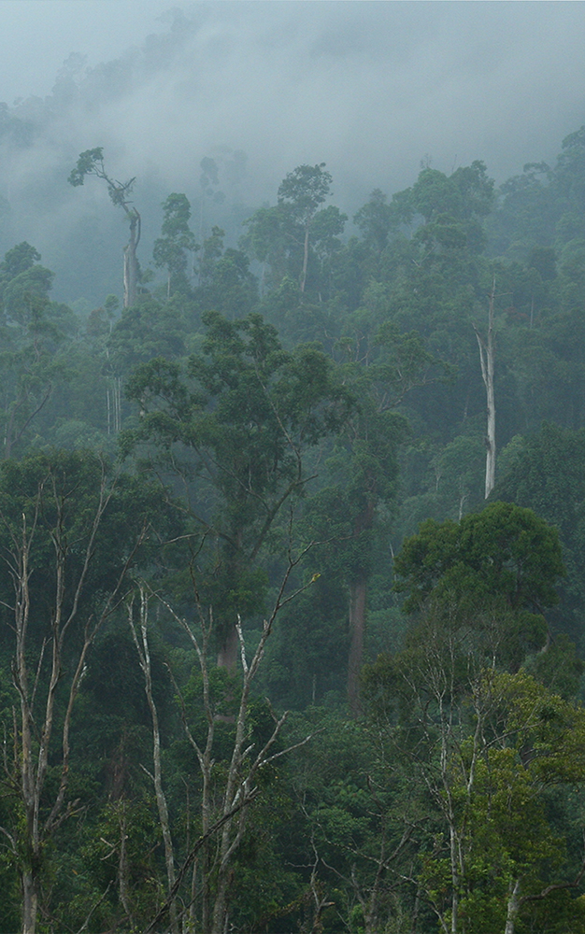
Incertidumbres debidas a errores aleatorios
Imprecisión instrumental (ruido, manipulación incorrecta, etc.)
Errores de muestreo (es decir, tamaño y cantidad de parcelas), comunes con una alta variación natural de la biomasa en los bosques tropicales
La biomasa depende de la temperatura, la precipitación, el tipo de bosque y especie, la estratificación, la escala espacial, las perturbaciones naturales y humanas, el tipo de suelo y los nutrientes del suelo.
Notes:
Las incertidumbres debidas a errores aleatorios pueden surgir de todo tipo de errores instrumentales como el ruido o la manipulación incorrecta.
Más allá de estas mediciones, las incertidumbres de error en las estimaciones de las reservas de carbono también pueden ser causadas por la variación natural de la biomasa en los bosques tropicales, que a menudo son de gran extensión, con poco o ningún acceso, que tienen una estructura compleja con varias capas, una alta biodiversidad y en general se estudian menos en comparación con otros tipos de bosques (por ejemplo, los bosques boreales). Los valores de la biomasa en los bosques tropicales dependen de varios factores, tales como la temperatura, la altitud, la precipitación, el tipo de bosque, la composición de las especies de árboles, la estratificación, la escala espacial, las perturbaciones naturales y humanas, el tipo de suelo y los nutrientes del suelo (Clark y Clark, 2000; Pelletier y otros, 2012).

Slide 35
Conversión de la medición del árbol en biomasa
Modelo alométrico o factores de expansión de la biomasa (FEB):
  Selección del modelo alométrico que mejor se ajuste al tipo de bosque respectivo → ≈ 20 % de error de estimación de la biomasa aérea (BA) del árbol
En general:
  Incertidumbres a nivel de la parcela (a un IC del 95 %*): 5 % al 30 %
  Rango promedio de la BA del IPCC: -60 % al +70 %
  *IC = intervalo de confianza.
Notes:
La alometría del árbol establece relaciones cuantitativas entre algunas dimensiones características clave de los árboles fáciles de medir (por ejemplo, diámetro o volumen) y otras propiedades más difíciles de evaluar (por ejemplo, la biomasa aérea total, BA). La clave es la selección del modelo alométrico que mejor se ajuste al tipo de bosque respectivo. En áreas con baja biodiversidad (p. ej., los bosques templados), se han formulado modelos alométricos para especies de árboles individuales, pero esto no es factible en las zonas tropicales con una variedad de especies de árboles diferentes por hectárea. El modelo alométrico equivocado puede representar un error del 20 % de la estimación de la BA del árbol (Keller, Palace y Hurtt, 2001; Pelletier y otros, 2012).
Otro método para convertir los datos del inventario forestal en estimaciones de BA es el uso de factores de expansión de la biomasa (FEB), que emplean relaciones para convertir volumen de madera en biomasa. Los FEB exigen la estimación de volúmenes de madera, seguida de la aplicación de factores de expansión para dar cuenta de los componentes de árboles no inventariados y, finalmente, la propagación de las fuentes de error que aparezcan en el camino (Brown 1997). La incertidumbre en la conversión del volumen del árbol a contenido de carbono es una de las principales brechas en la contabilidad del carbono a nivel regional y nacional, pero también es obvia la escasa aplicación del análisis cuantitativo de la incertidumbre (además de los conocimientos de los expertos) (Lehtonen y otros, 2007).
Con ambos métodos, la exactitud y precisión relativas dependen de los datos subyacentes utilizados para obtener el modelo alométrico o la relación entre el volumen y la biomasa.
Las incertidumbres sobre la BA a nivel de la parcela (en el intervalo de confianza del 95 %) varían entre el 12 % (bosque secundario en Colombia, Sierra y otros, 2007), 30 % (bosque primario en Colombia, Sierra y otros, 2007) y 5 %-16 % (Panamá Central, Chave y otros, 2004), según el tipo de bosque y la dimensión de la parcela.
Los valores promedio de BA según el IPCC (2006) oscilan entre el -60 % y el +70 %. Sin embargo, los rangos individuales pueden ser mucho más amplios.
Tenga en cuenta que en la bibliografía a veces se informan valores muy bajos de incertidumbre para las reservas de C. Esto se debe a que, por lo general, estos valores hacen referencia solo a los errores aleatorios (que disminuyen con el aumento del tamaño de la muestra), pero no tienen en cuenta plenamente la probabilidad de sesgos.

Slide 36
Tratamiento de incertidumbres debidas a errores aleatorios
Si es factible: aumentar el tamaño de la muestra (puede ser problemático)
Alta biodiversidad de árboles → Los modelos alométricos regionales/pantropicales son mejores que los modelos específicos del lugar (error ±5 %)
Árboles de bosque seco:
- BA = exp(-2,187 + 0,916 x ln(pD²A)) ≡ 0,112 x (pD²A)^{0.916}
- BA = p x exp(-0,667 + 1,784ln(D) + 0,207(ln(D))² – 0,0281(ln(D))³)
Árboles de bosque húmedo:
- BA = exp(-2,977 + ln(pD²A)) ≡ 0,0509 x pD²A
- BA = p x exp(-1,499 + 2,148ln(D) + 0,207(ln(D))² – 0,0281(ln(D))³)
Ecuaciones de Chave y otros, 2005
Al tener A (altura), las estimaciones son más exactas.
Notes:
Aumento del tamaño de la muestra (Chave y otros, 2004). Sin embargo, puede restringirse la factibilidad de una gran cantidad de muestras.
Debido a la alta biodiversidad de árboles en los bosques tropicales deben utilizarse modelos alométricos generalizados en compilaciones regionales o pantropicales, los cuales tienen que ser los preferidos para los modelos específicos del lugar basados en muestras pequeñas (Chave y otros, 2005). Localmente, el error en la estimación de la biomasa de un árbol fue del orden de ± 5 %. (BA = biomasa aérea en kg; D = diámetro en cm; p = madera secada al horno sobre volumen verde en g/cm^-3; A = altura del árbol en m; ≡ = identidad matemática)
La inclusión de la altura del árbol dentro de los modelos alométricos generalmente mejora la exactitud de la estimación de la BA (las estimaciones sin la altura del árbol, por lo general, tienden a sobrestimar la BA hasta en un 13 %; Feldpausch y otros, 2012).

Slide 37
Otros modelos alométricos regionales/pantropicales
(error ±5 %)
Árboles de bosque húmedo de manglares:
- BA = exp(-2,977 + ln(pD²A)) ≡ 0,0509 x pD²A
- BA = p x exp(-1,349 + 1,980ln(D) + 0,207(ln(D))² – 0,0281(ln(D))³)
Árboles de bosque húmedo:
- BA = exp(-2,557 + 0,940 x ln(pD²A)) ≡ 0,0776 x (pD²A)^{0,940}
- BA = p x exp(-1,239 + 1,980ln(D) + 0,207(ln(D))² – 0,0281(ln(D))³)
BA = biomasa aérea en kg; D = diámetro en cm; p = madera secada al horno sobre volumen verde en g/cm^-3; A = altura del árbol en m; ≡ = identidad matemática
Notes:
Además, hay dos modelos alométricos generalizados en compilaciones regionales o pantropicales de árboles de manglares húmedos y bosques húmedos (Chave y otros, 2005).

Slide 38
Incertidumbres debidas a errores sistemáticos
Integridad de los depósitos de carbono: biomasa aérea, biomasa subterránea, carbono orgánico del suelo, madera muerta, hojarasca:
  La bibliografía sugiere que para la deforestación, ≈15 % de emisiones puede provenir de materia orgánica muerta y ≈ 25 %-30 % puede provenir de los suelos (o más, si son suelos orgánicos).
  Sin embargo, estos depósitos a menudo no se incluyen cuando se calculan los factores de emisión, debido a la falta de datos.
Notes:
La integridad de las reservas de carbono es un punto crucial de la incertidumbre. Existen cinco reservas de carbono: biomasa aérea, biomasa subterránea, hojarasca, madera muerta y carbono orgánico de suelo y, con frecuencia, no se incluyen todas las reservas a pesar de que son relevantes para el país respectivo.
El 15 % de todas las emisiones de carbono relacionadas con la deforestación proviene de las pérdidas de materia orgánica muerta y un 25 %-30 % proviene de las pérdidas de carbono del suelo (Freibauer, 2007).
Sin embargo, otras reservas, excepto BA y biomasa subterránea, no suelen incluirse cuando se calculan los factores de emisión debido a la falta de datos.

Slide 39
Tratamiento de las incertidumbres debidas a la integridad de la reserva de carbono
Deben incluirse todas las reservas y actividades “significativas”:
  En primer lugar, las "categorías clave" (CC) (es decir, las categorías/actividades que contribuyen sustancialmente al inventario nacional de GEI) deben identificarse de acuerdo con la orientación del IPCC (IPCC, 2006, vol. 4, cap. 1.1.3).
  En una CC, una reserva es "significativa" si representa >25 %-30 % de las emisiones de la categoría.
Los depósitos pueden omitirse de acuerdo con el principio conservador.
Por otra parte, las emisiones/absorciones de CC y los depósitos significativos deben estimarse con los métodos del nivel 2 o 3*, que se supone son menos inciertos que los del nivel 1.
*Las circunstancias nacionales (p. ej., falta de recursos documentada) pueden justificar el uso del nivel 1 para CC.
Notes:
Es fundamental conocer qué depósitos de carbono son "significativos" para el país respectivo (GOFC-GOLD, 2012). ¿Qué son las categorías clave? Las categorías clave (CC) son fuentes/sumideros de emisiones/absorciones que contribuyen sustancialmente al inventario nacional general o son fuentes clave de incertidumbre al cuantificar la tendencia general. En una CC, un depósito es "significativo" si constituye >25 %-30 % de las emisiones de la categoría.
Las categorías clave deben supervisarse con el nivel 2 o 3.
De acuerdo con el principio conservador, un depósito puede omitirse a propósito si se puede demostrar que la estimación general es conservadora. En este caso, también podría usarse un nivel más bajo que el necesario → en algún caso puede ser más rentable.
Referencia:
CMNUCC. 2013. Decisión -/CP.19: Directrices y procedimientos para la evaluación técnica de las comunicaciones presentadas por las Partes sobre los niveles de referencia de las emisiones forestales y/o los niveles de referencia forestal. http://unfccc.int/resource/docs/2013/sbsta/spa/l33a01s.pdf

Slide 40
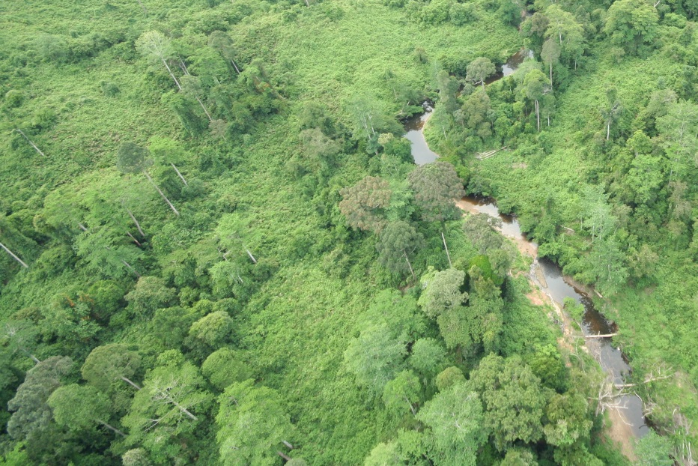
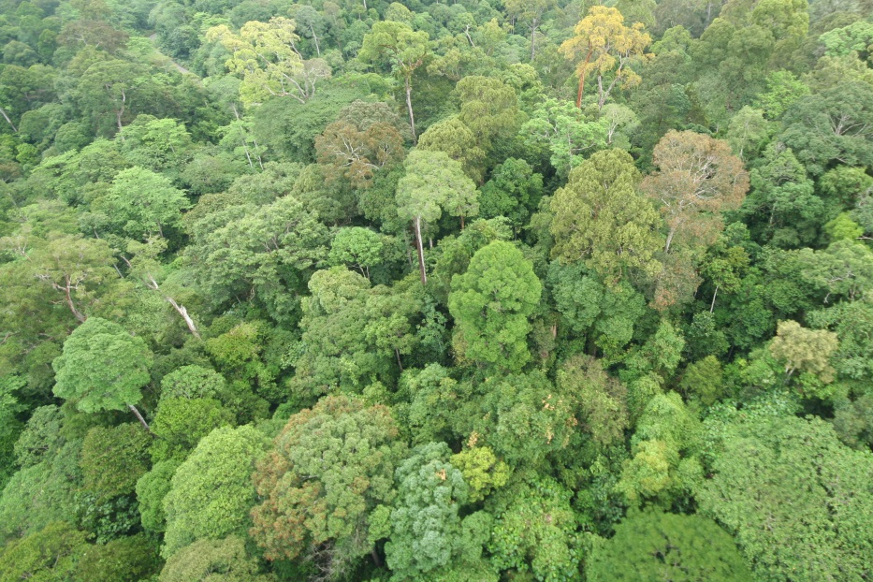
Representatividad de las parcelas de muestreo
Alta variación de contenido de biomasa en los bosques tropicales → Una muestra no representativa puede introducir un sesgo considerable.
Notes:
Debido a la variación por causas naturales y humanas antes mencionada en los valores de la biomasa, es necesario obtener estimaciones exactas (no valores promedio del país o del ecosistema, Houghton, 2005).

Slide 41
Tratamiento de incertidumbres debidas a la representatividad
Se necesita un muestreo estadístico coherente en las áreas clave.
La distribución de muestras en las principales gradientes de suelo/topográficas del paisaje, p. ej., 20 parcelas (de 0,25 ha cada una) o una muestra de 5 ha puede posibilitar la estimación de la BA a escala del paisaje con ±10 % (IC del 95 %).
Si se conoce la posición geográfica, pueden utilizarse mapas de la biomasa mundial (1 km Saatchi/500 m Baccini) para estimar la BA.
Si se desconoce la posición geográfica, pueden utilizarse mapas de la biomasa mundial para obtener mejores valores de datos del nivel 1.
Notes:
Es necesario un muestreo estadístico sólido (p. ej., muestreo de las reservas de carbono en áreas clave de deforestación; Pelletier, Ramankutty y Potvin, 2011).
Las muestras deben distribuirse en las principales gradientes de suelo y topográficas de paisaje (Clark y Clark, 2000). Keller, Palace y Hurtt (2001) sugieren el uso de más de 20 parcelas de al menos 0,25 hectáreas, lo que posibilita una estimación de la BA a escala del paisaje con un error de ± 10 % en el IC del 95 %. De forma alternativa, Chave y otros (2004) sugieren que es necesaria un área de aproximadamente 5,00 hectáreas para estimar la BA a escala del paisaje dentro del 10 % de la media.
Si se conoce la posición geográfica de la deforestación/degradación de los bosques, pueden emplearse mapas de la biomasa mundial de detección remota (de Saatchi/Baccini) para obtener estimaciones más representativas (Saatchi y otros, 2011; Baccini y otros, 2012). Sin embargo, debe mencionarse que la aplicación de la tecnología de detección remota también introduce otra fuente de incertidumbre, ya que ningún sensor es capaz de medir directamente la biomasa.
Sin embargo, en los países donde no se conoce la posición geográfica exacta del área deforestada, se pueden emplear los mapas de Saatchi/Baccini (o una combinación de ellos) para obtener mejores valores del nivel 1 (Langner y otros, en preparación).

Slide 42
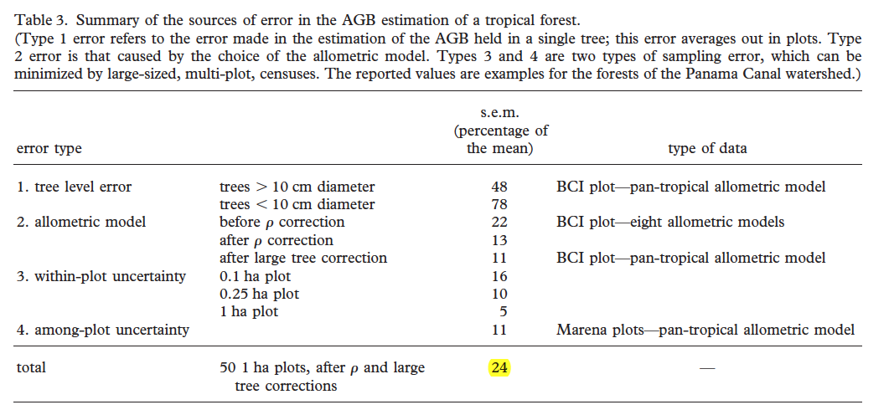
Propagación del error de la estimación de la BA
Para Panamá central:
(Chave y otros, 2004)
(gravedad)
Notes:
Se analizan cuatro pasos del inventario de la estimación de la BA respecto de su propagación de error para una parcela de 50 hectáreas en la isla de Barro Colorado en Panamá y una red de parcelas de 1 hectárea distribuidas en Panamá central (Chave y otros, 2004). Todos estos pasos contienen determinadas incertidumbres.
En el primer paso, cada árbol de una parcela se identifica, etiqueta y mide (tallos con DAP >10 cm a 130 cm por encima del suelo o por encima de cualquier deformidad del tronco; quizás también se mide la altura). Los errores pueden corresponderse con imprecisiones de las mediciones o errores de clasificación, que luego se traducen en valores erróneos de la gravedad específica de la madera. Para el caso de estudio, los autores estimaron incertidumbres de entre el 48 % y el 78 % para los árboles de más de 10 cm de DAP y árboles más pequeños de 10 cm de DAP, respectivamente.
En una segunda etapa se selecciona una ecuación alométrica para relacionar el diámetro de un árbol con una estimación de la BA. En contraste con las regiones boreales, los modelos alométricos de los bosques tropicales se basan generalmente en una cantidad limitada de árboles recolectados, se suelen aplicar más allá de su rango de diámetro válido, y solo rara vez consideran la gravedad específica de la madera debido a la enorme biodiversidad de estos ecosistemas. Aquí los autores proporcionan una incertidumbre del 22 % antes y del 13 % después de la corrección de la gravedad de la madera. La incertidumbre se puede reducir hasta el 11 % cuando se utiliza la corrección de un árbol grande (sin utilizar árboles por encima de un rango limitado).
En tercer lugar, se suman todas las estimaciones individuales por parcela para obtener una estimación de la BA a nivel del árbol. Las fuentes de error pueden ser estimaciones incorrectas del área de la parcela, la falta de árboles (o todo lo contrario, como una contabilización doble), así como también el recuento de árboles muertos como vivos. Cuanto menor sea el tamaño de las parcelas más grandes son los errores, dado que las parcelas grandes generalmente promedian los errores a nivel del árbol. Para una parcela típica de 0,25 hectáreas, el error en la estimación de la BA es del 10 % de la media. Por lo tanto, es aconsejable el establecimiento de tamaños de parcelas más grandes (el tamaño mínimo es de parcelas de 0,25 hectáreas) y las parcelas de 1 hectárea solo tienen un error de 5 % de la media.
Como cuarto paso, esta suma se realiza para todas las parcelas del inventario. El promedio de todas las parcelas proporciona una estimación de la BA de un bosque en particular (por lo tanto, debe tenerse en cuenta la variabilidad a escala de paisaje del entorno). En cuanto a la representatividad a escala del paisaje, un posible sesgo es seleccionar bosques especialmente atractivos o evitar los bosques alcanzados por investigadores. Por lo tanto, una distribución aleatoria de las parcelas de muestreo es un requisito previo crucial. Varios estudios sugieren un error del 10 % en torno a la media (IC del 95 %) cuando se utilizan 20 parcelas de 0,25 hectáreas (superficie de al menos 5 hectáreas en total) (Clark y Clark, 2000; Keller, Palace y Hurtt, 2001). Aquí los autores asignan un valor del 11 %.
En total, el 24 % de la media es el resultado del estudio realizado por Chave y otros (2004), con 50 parcelas de 1 hectárea después de la corrección de la gravedad (densidad) y de árbol grande.
De acuerdo con este análisis, la fuente de error más importante es la elección del modelo alométrico.
42

Slide 43
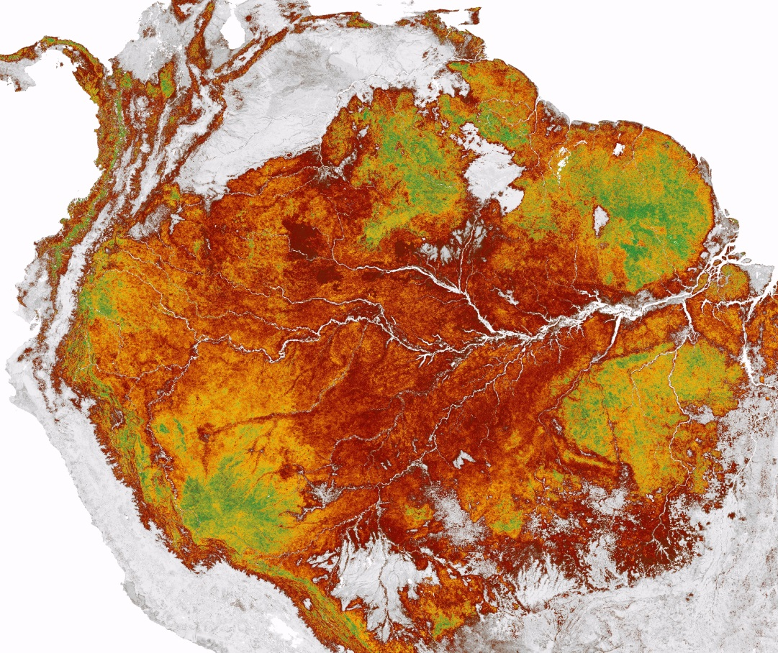

Ejemplos de incertidumbres de los mapas mundiales recientes de la BA (1/3)
Mapa de Saatchi a un IC del 95 %:
Incertidumbre general de la BA
a nivel del píxel (promediada)
±30 % (±6 % a ±53 %)
Incertidumbres regionales:
América: ±27 %; África: ±32 %
Asia: ±33 %
Incertidumbre de la reserva total de C
a nivel del píxel (promediada)
±38 %;
±5 % (10 000 ha); ±1 % (>1 000 000 ha)
Notes:
Las incertidumbres del mapa de Saatchi y otros (2011) se encuentran en el intervalo de confianza del 95 %: una incertidumbre general promedio en la BA a nivel del píxel ± 30 %, pero no uniforme en todas las regiones, (± 6 % a ± 53 %), las incertidumbres regionales son ±27 % en los Estados Unidos, ±32 % en África, ± 33 % en Asia, incertidumbre promediada de la reserva total de C a nivel del píxel ± 38 %, ± 5 % a áreas de 10 000 ha y ±1 % para las estimaciones nacionales (>1 000 000 ha).

Slide 44
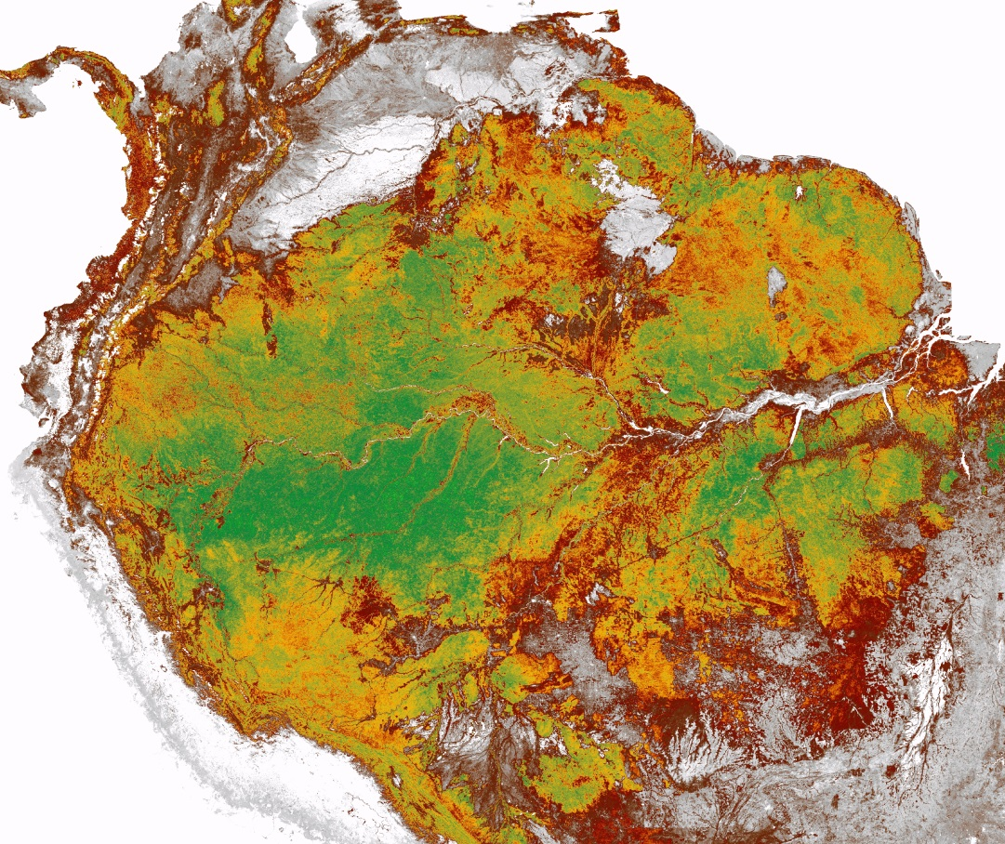
Ejemplos de incertidumbres de los mapas mundiales recientes de la BA (2/3)
Mapa de Baccini a un IC
del 95 %:
Incertidumbres regionales
para reservas de carbono:
América: ±7,1 %; África: ±13,2 %
Asia: ±6,5 %
Notes:
Las incertidumbres del mapa de Baccini y otros (2012) de las reservas de carbono presentan un intervalo de confianza del 95 %: ±7,1 % en América, ±13,2 % en África, ±6,5 % en Asia.

Slide 45
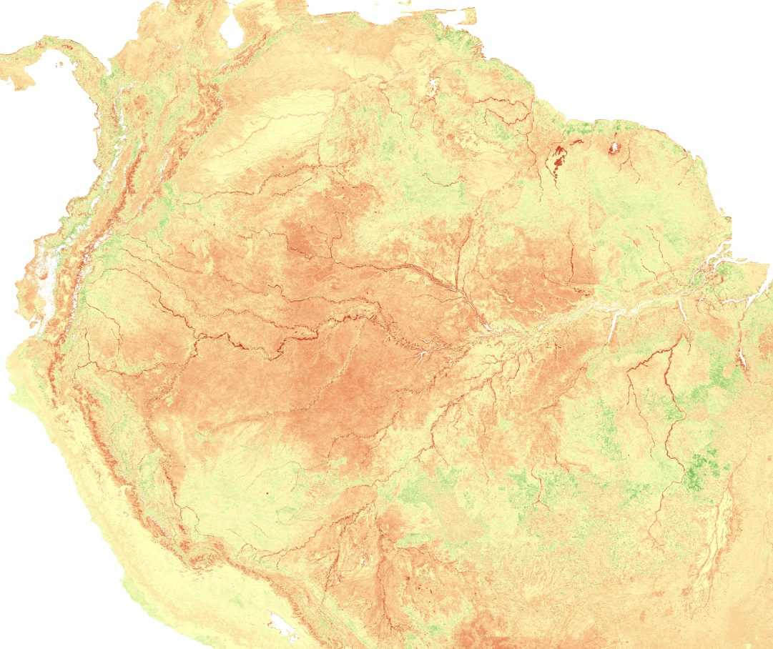

Ejemplos de incertidumbres de los mapas mundiales recientes de la BA (3/3)
Diferencia entre los mapas de Baccini y Saatchi:
El análisis reciente muestra
diferencias localmente significativas,
pero a nivel de escala regional
los resultados son comparables.
Notes:
Una comparación entre los mapas de Saatchi y Baccini (mediante el cálculo de Saatchi menos Baccini) muestra el patrón espacial de las diferencias entre ambos mapas. En algunas regiones estas diferencias pueden ser muy importantes. Especialmente en las áreas interna del Amazonas, Baccini tiene estimaciones de BA mucho más altas que Saatchi.
Un estudio reciente de Mitchard y otros (2013) analizó la incertidumbre en la distribución espacial de ambos mapas de la biomasa tropical. Los resultados muestran que existen diferencias sustanciales en la distribución espacial de la biomasa entre ambos mapas. Sin embargo, cuando se agregan a escala regional (a nivel nacional o del bioma), los mapas muestran resultados más similares, lo que indica que las reservas de la biomasa a escala regional se pueden estimar con cierta seguridad. Los resultados de este estudio demostraron además que el mapa de Baccini muestra valores promedio de la biomasa superiores al de Saatchi, muy probablemente debido a la exclusión de la altura en sus ecuaciones alométricas.
45

Slide 46
Esquema de la conferencia
Importancia de identificar las incertidumbres
Conceptos generales
Incertidumbres en las estimaciones del cambio del área
Incertidumbres en las estimaciones del cambio en las reservas de carbono
Combinación de incertidumbres

Slide 47
Combinación de incertidumbres
Las incertidumbres en los parámetros individuales pueden combinarse con los siguientes métodos:
  Propagación de error (nivel 1 del IPCC), que es fácil de implementar con una herramienta de hoja de cálculo; tienen que cumplirse determinadas condiciones para que pueda ser utilizada.
  Simulación de Monte Carlo (nivel 2 del IPCC), basado en el modelado y que requiere más recursos para su implementación; se puede aplicar a cualquier dato o modelo.
Notes:
Observe que el IPCC (2006) utiliza los términos enfoque en lugar de nivel para combinar las incertidumbres.

Slide 48
Evaluación del nivel 1 (1/3)
El nivel 1 debe utilizarse preferentemente solo cuando:
  La estimación de emisiones y absorciones se basa en la suma, resta y multiplicación.
  No hay correlación entre las categorías, o las categorías se agrupan de manera que las correlaciones no son importantes.
  Los rangos relativos de incertidumbre en los factores de emisión y las estimaciones de área son los mismos en los años 1 y 2.
  Ningún parámetro tiene una incertidumbre > que aproximadamente ±60 %.
  Las incertidumbres son simétricas y siguen una distribución normal.
Incluso en el caso de que no se cumplan todas las condiciones, el método de nivel 1 se puede utilizar para obtener resultados aproximados.
Si las distribuciones son asimétricas → toman un valor absoluto más alto.

Slide 49
Evaluación del nivel 1 (2/3)
Ecuación para la multiplicación:
Ecuación para la suma
y resta:
Notes:
La propagación de error se basa en dos ecuaciones: una para la multiplicación y una para la suma y resta.

Slide 50


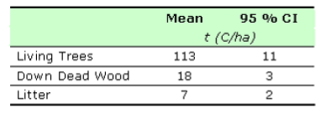
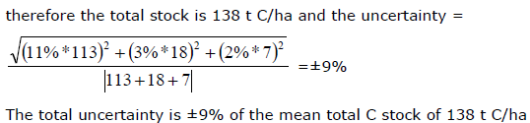
Evaluación del nivel 1 (3/3)
Ejemplos de combinación de incertidumbres con el nivel 1
Multiplicación
Suma

Slide 51
Evaluación de la tendencia del nivel 1 (1/2)
La estimación de la incertidumbre de la tendencia (nivel 1) se basa en el uso de dos sensibilidades:
Sensibilidad de tipo A, que surge de incertidumbres que afectan las emisiones o absorciones en los años 1 y 2 por igual (es decir, las variables se correlacionan a través de los años).
Sensibilidad de tipo B, que surge de incertidumbres que afectan las emisiones o absorciones en el año 1 y 2 únicamente (es decir, las variables no se correlacionan a través de los años).
Supuesto básico: FE totalmente correlacionado a través de los años (sensibilidad de tipo A), DA no correlacionado a través de los años (sensibilidad de tipo B).
Notes:
El supuesto básico es que los factores de emisión y otros parámetros se correlacionan totalmente a través de los años (sensibilidad de tipo A). En general, se asume que los datos de actividad, por otra parte, se correlacionan a través de los años (sensibilidad de tipo B).
Sin embargo, no siempre se mantendrá esta asociación y, al modificar el cálculo, es posible aplicar las sensibilidades de tipo A a los DA y las sensibilidades de tipo B a los FE para reflejar circunstancias específicas. Las sensibilidades de tipo A y B son simplificaciones introducidas para el análisis aproximado de la correlación. Para obtener resultados más exactos o para poder manejar las correlaciones explícitamente, se necesitará el método del nivel 2.

Slide 52
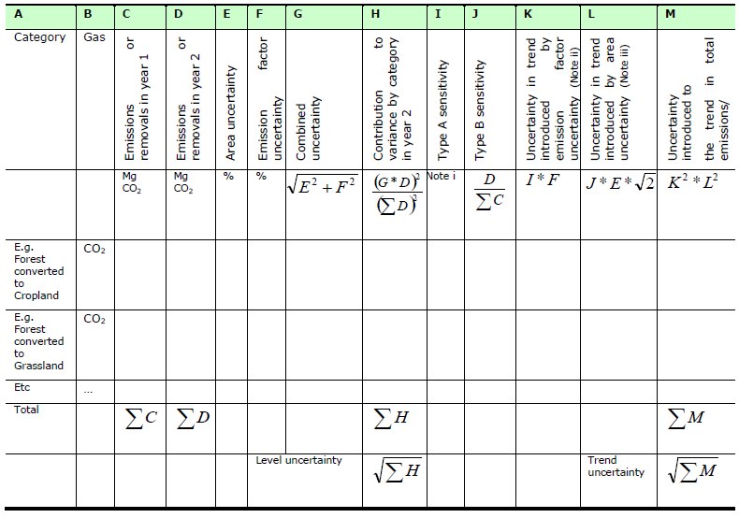
Evaluación de la tendencia del nivel 1 (2/2)
Cuadro para combinar las incertidumbres de nivel y tendencia con el nivel 1
K² + L²
La evaluación de la tendencia y el cálculo de la incertidumbre total del nivel 1 pueden llevarse a cabo con este cuadro.
Consulte la explicación de las notas en el Libro de consulta de GOFC-GOLD (2014), sección 2.7.
Notes:
Las emisiones y absorciones de cada categoría en los años 1 y 2 se ingresan en las columnas C y D, y las incertidumbres de los porcentajes respectivos expresadas con el intervalo de confianza del 95 % se ingresan en las columnas E y F. En el resto de las columnas, las ecuaciones se ingresan como se muestra en el cuadro. Las letras (por ejemplo C) indican las entradas en la misma fila y columna respectiva, en tanto que las sumas (por ejemplo ΣC) indican la suma de todas las entradas en la columna respectiva. Las incertidumbres de nivel y tendencia se calculan en la última fila del cuadro.

Slide 53
Evaluación del nivel 2: Simulación de Monte Carlo (1/2)
El método del nivel 2 se basa en una simulación de Monte Carlo:
El método del nivel 2 puede aplicarse a cualquier ecuación (en tanto el nivel 1 es aplicable solo para la suma, resta y multiplicación). El nivel 2 también puede aplicarse a modelos completos.
El nivel 2 brinda resultados más confiables que el nivel 1, en especial cuando las incertidumbres son grandes, las distribuciones no son normales o existen correlaciones.
La aplicación del nivel 2 requiere la programación o el uso de un paquete de software estadístico.
Para obtener más detalles, consulte la orientación del IPCC (2003, cap. 5) y las directrices del IPCC (2006, vol. 1, cap. 3).

Slide 54
Evaluación del nivel 2: Simulación de Monte Carlo (2/2)
El principio del análisis de Monte Carlo es seleccionar valores aleatorios del factor de emisión (FE), datos de actividad (DA) y otros parámetros de estimación de sus funciones de densidad de probabilidad individual y calcular los valores de emisión correspondientes.
Este procedimiento se repite muchas veces (p. ej., 5000 o 10 000 veces), con una computadora. Esto produce 5000 o 10 000 valores para la emisión, según los cuales el usuario puede calcular el valor medio de la emisión y su intervalo de confianza del 95 %.

Slide 55
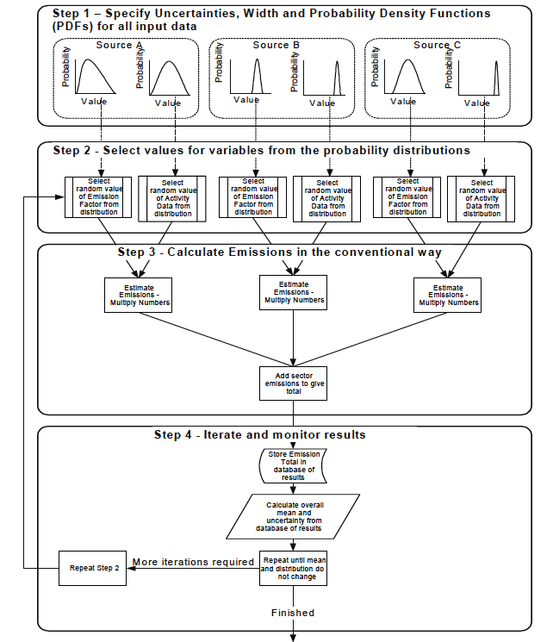
Ilustración del método de Monte Carlo
Fuente: IPCC 2006, cap. 3.
Notes:
El enfoque de Monte Carlo consta de cuatro pasos claramente definidos que se muestran en el gráfico. Solo el primero de ellos requiere esfuerzo de parte del usuario, los restantes son realizados por el paquete de software. El cálculo del inventario de emisiones, las funciones de densidad de probabilidad (FDP) y los valores de correlación deben configurarse en el paquete de Monte Carlo. El software realiza los pasos siguientes.
Paso 1: Especifique las incertidumbres de la categoría. Esto incluye los parámetros de la estimación y los datos de actividad, sus medias y FDP asociados y las correlaciones.
Paso 2: Seleccione variables aleatorias. Seleccione los valores de entrada. Los valores de entrada son las estimaciones aplicadas en el cálculo del inventario. Este es el comienzo de las iteraciones. Para cada elemento de los datos de entrada, se selecciona un número aleatoriamente del FDP de dicha variable.
Paso 3: Estime las emisiones y absorciones. Las variables seleccionadas en el paso 2 se utilizan para estimar las emisiones y absorciones anuales basadas en los valores de entrada. Las correlaciones del 100 % son fáciles de incorporar, y los buenos paquetes de Monte Carlo permiten incluir otras correlaciones. Debido a que los cálculos de emisiones deben ser iguales a aquellos utilizados para estimar el inventario nacional, el proceso de Monte Carlo podría integrarse totalmente en las estimaciones de emisiones anuales.
Paso 4: Itere y observe los resultados. El total calculado del paso 3 se guarda, y el proceso luego se repite desde el paso 2. Los resultados de las repeticiones se utilizan para calcular la media y el FDP.

Slide 56
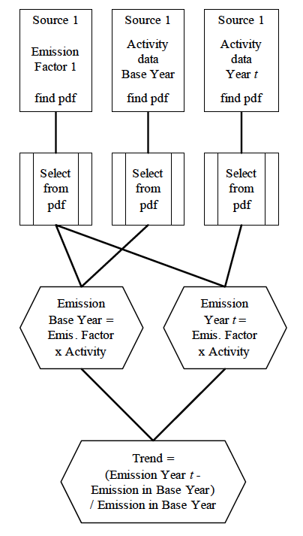
Esquema de cálculo para el análisis de Monte Carlo
Esquema de cálculo para el análisis de Monte Carlo de las emisiones absolutas y la tendencia de una categoría individual, estimadas como tiempos de FE y DA (IPCC, 2006).
El gráfico muestra el caso en el que el FE está 100 % correlacionado entre el año básico y el año t (p. ej., se utiliza el mismo factor de emisión en cada año y no hay una variación esperada de un año al otro).
→ Para ver el caso de FE no correlacionados, consulte el IPCC (2006, vol. 1, cap. 3, gráfico 3.7).
Notes:
El método de Monte Carlo puede utilizarse para estimar las incertidumbres en la tendencia así como también el valor absoluto de emisiones en un año determinado. El procedimiento es una simple extensión de aquel descrito en la diapositiva anterior. La tendencia se define aquí como la diferencia porcentual entre el año básico y el año de interés (año t). Por lo tanto, es necesario configurar el análisis de Monte Carlo para estimar ambos años simultáneamente. Los pasos siguientes muestran el procedimiento.
Paso 1: Especifique las incertidumbres de la categoría fuente/sumidero. Determine las funciones de densidad de probabilidad para FE, DA y otros parámetros de estimación. Este es el mismo proceso que aquel descrito para la diapositiva anterior excepto que es necesario realizarlo tanto para el año básico como para el año actual y considerar las relaciones entre los datos. Para muchas categorías, se utilizará el mismo FE para cada año (es decir, los FE para ambos años están 100 % correlacionados). En estos casos, se describe una distribución y el valor seleccionado a partir de ella se utiliza para cada año del paso 3. En general, se asume que la incertidumbre en los datos de actividad no está correlacionada entre los años y, por lo tanto, deben ingresarse dos distribuciones, incluso si sus parámetros son los mismos, por lo que dos selecciones aleatorias diferentes de estas distribuciones se generarán en el paso 3. El paquete informático utilizado puede posibilitar la configuración de otras correlaciones y estas capacidades podrían utilizarse si se dispone de información suficiente.
Paso 2: Seleccione variables aleatorias. El programa de computación continuará según lo descrito, teniendo en cuenta cualquier correlación entre las funciones de densidad de probabilidad (FDP).
Paso 3: Estime las emisiones. Como en la descripción anterior, las variables seleccionadas en el paso 2 se utilizarán para estimar las emisiones totales.
Paso 4: Resultados. El total de emisiones calculado en el paso 3 se guarda en un archivo de datos. El proceso luego se repite desde el paso 2 hasta que haya una convergencia adecuada de los resultados.
Se estima un rango de resultados al mismo tiempo, incluidas emisiones/absorciones totales y sectoriales para el año básico, emisiones/absorciones totales y sectoriales para el año t y las diferencias porcentuales (tendencias) entre estos para el total y cualquier sector de interés.

Slide 57
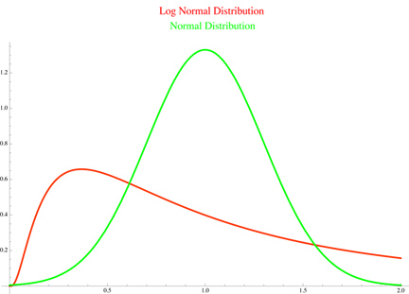
Datos necesarios para ejecutar la simulación de Monte Carlo
Incertidumbre de cada parámetro expresada como función de densidad de probabilidad: Cualquier distribución puede usarse con Monte Carlo. Por simplicidad (y si no se dispone de información más detallada), a menudo se asume que las incertidumbres simétricas se distribuyen normalmente y las incertidumbres con un sesgo positivo se distribuyen de forma logarítmicamente normal.
Correlaciones entre los parámetros: La simulación de Monte Carlo puede considerar correlaciones tanto totales como parciales.
1,2
1,0
0,8
0,6
0,4
0,2
0,5
1,0
1,5
2,0
Notes:
En la teoría de probabilidades, una distribución logarítmicamente normal es una distribución de probabilidad continua de una variable aleatoria cuyo logaritmo se distribuye normalmente.

Slide 58
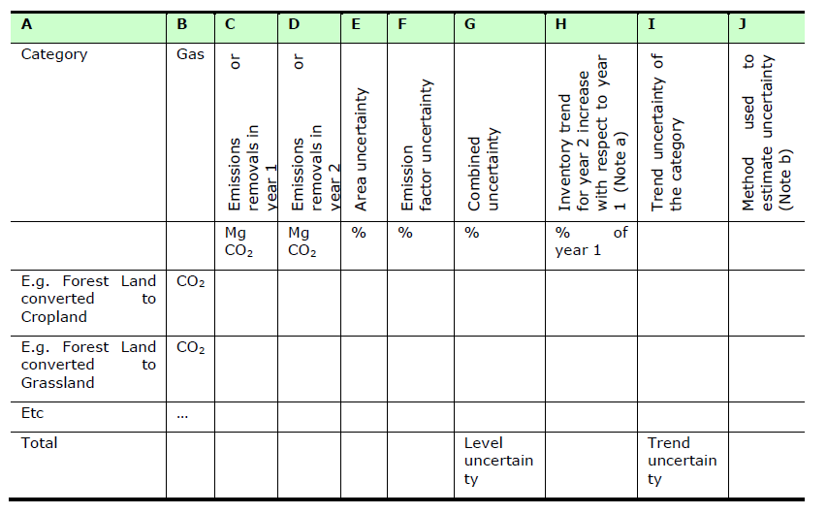
Presentación de informes de incertidumbres
Las incertidumbres deben presentarse con un formato estandarizado.
Consulte la explicación de las notas en el libro de consulta de GOFC-GOLD (2014, sección 4).
Notes:
Aquí hay una versión levemente simplificada del cuadro del IPCC. Las columnas A-G son las mismas que en el anterior si se utiliza el método del nivel 1. La columna H se calculará de acuerdo con la ecuación dada, en tanto las entradas en la columna I se calcularán por categoría siguiendo el mismo método que en el cálculo de la incertidumbre de la tendencia total. La columna J es para información adicional sobre los métodos utilizados.

Slide 59
En resumen (1/2)
La evaluación de la incertidumbre es fundamental en los contextos del IPCC y de la CMNUCC.
La incertidumbre consta de dos componentes: errores sistemáticos y errores aleatorios.
La evaluación de exactitud de la cubierta terrestre y los cambios se utiliza para clasificar la frecuencia de los errores (omisión y comisión) para cada clase y la exactitud general del mapa con un conjunto de datos de referencia independiente.

Slide 60
En resumen (2/2)
La evaluación de las incertidumbres de las estimaciones de las reservas de C y los cambios en las reservas de C suele ser más difícil debido a los diferentes tipos de errores aleatorios y sistemáticos.
Las incertidumbres en los parámetros individuales pueden combinarse con la propagación del error (nivel 1) o el análisis de Monte Carlo (nivel 2).

Slide 61
Ejemplos de países y ejercicios
Ejemplos de países
1. Quema de la biomasa
2. Análisis de la incertidumbre: UTCUTS en Finlandia
3. Aplicación del enfoque de principio conservador al ejemplo de República Democrática del Congo (enfoque de matriz). Consulte también el ejercicio 4
Ejercicios
1. Incertidumbres de área y cambio del área
2. Uso de ecuaciones del IPCC para combinar incertidumbres
3. Uso de ecuaciones del IPCC para evaluar incertidumbres de tendencias
4. El enfoque de la matriz de REDD+ (consulte el archivo xls del ejercicio y el ejemplo de país. Este ejercicio está compartido con el módulo 3.3)
5. Preparaciones para Monte Carlo

Slide 62
Módulos de consulta recomendados
Módulo 2.8 para conocer más sobre la función de las tecnologías en evolución para hacer el seguimiento de los cambios del área forestal y cambios en las reservas forestales de carbono
Módulos 3.1 a 3.3 para pasar a la evaluación y presentación de informes de REDD+

Slide 63
Bibliografía
Baccini, A., S.J. Goetz, W. S. Walker, N. T. Laporte, M. Sun, D. Sulla-Menashe, J. Hackler, P.S. A. Beck, R. Dubayah, M. A. Friedl, y otros, 2012. “Estimated Carbon Dioxide Emissions from Tropical Deforestation Improved by Carbon-Density Maps.” Nature Climate Change 2: 182-185.
Brown, S. 1997. “Estimating Biomass and Biomass Change of Tropical Forests: A Primer.” Informes de silvicultura de la FAO 134. Roma, Italia: FAO. http://www.fao.org/icatalog/search/dett.asp?aries_id=7736.
Card, D. H. 1982. “Using Known Map Category Marginal Frequencies to Improve Estimates of Thematic Map Accuracy.” Photogrammetric Engineering and Remote Sensing 48: 431-439.
Chave, J., R. Condit, S. Aguila, A. Hernandez, S. Lao y R. Perez. 2004. “Error Propagation and Scaling for Tropical Forest Biomass Estimates.” Philosophical Transactions of the Royal Society B 359: 409-20.
Chave, J., A. Andalo, S. Brown, M. A. Cairns, J. Q. Chambers, D. Eamus, H. Foelster, F. Fromard, N. Higuchi, T. Kira, J-P Lescure, B. W. Nelson H. Ogawa, H. Puig, B. Riera y T. Yamakura. 2005. “Tree Allometry and Improved Estimation of Carbon Stocks and Balance in Tropical Forests.” Oecologia 145: 87-99.

Slide 64
Clark, D. B. y D. A. Clark. 2000. “Landscape-scale Variation in Forest Structure and Biomass in a Tropical Rain Forest.” Forest Ecology Management 137: 185-198.
Feldpausch, T. R., J. Lloyd, S. L. Lewis, R. J. W. Brienen, M. Gloor, A. Monteagudo Mendoza, G. Lopez-Gonzalez, L. Banin, K. Abu Salim, K. Affum-Baffoe, y otros, 2012. “Tree Height Integrated into Pantropical Forest Biomass Estimates.” Biogeosciences 9: 3381-3403.
Freibauer, A. 2007. “Soil Carbon Losses by Deforestation in the Tropics.” Presentación de PowerPoint. https://seors.unfccc.int/seors/attachments/get_attachment?code=L1NPQ1Y0F267LFN0O8Y2F43H78MJW8ZA.
Fuller, R. M., G. M. Smith y B. J. Devereux. 2003. “The Characterization and Measurement of Land Cover Change through Remote Sensing: Problems in Operational Applications?” International Journal of Applied Earth Observation and Geoinformation. 4: 243-253.
GFOI (Iniciativa Mundial de Observación del Bosque). 2014. Integrating Remote-sensing and Ground-based Observations for Estimation of Emissions and Removals of Greenhouse Gases in Forests: Methods and Guidance from the Global Forest Observations Initiative. (A menudo GFOI MGD). Ginebra, Suiza: Group on Earth Observations, versión 1.0. http://www.gfoi.org/methods-guidance/.

Slide 65
GOFC-GOLD (Observación Mundial de la Dinámica del Bosque y de la Cubierta Terrestre). 2014. A Sourcebook of Methods and Procedures for Monitoring and Reporting Anthropogenic Greenhouse Gas Emissions and Removals Associated with Deforestation, Gains and Losses of Carbon Stocks in Forests Remaining Forests, and Forestation. (A menudo Libro de consulta de GOFC-GOLD). Países Bajos: GOFC-GOLD Land Cover Project Office, Wageningen University. http://www.gofcgold.wur.nl/redd/index.php.
Grassi, G., S. Monni, S. Federici, F. Achard y D. Mollicone. 2008. “Applying the Conservativeness Principle to REDD to Deal with the Uncertainties of the Estimates.” Environmental Research Letters 3 (3).
Grassi, G., S. Federici y F. Achard. 2013. “Implementing Conservativeness in REDD+ Is Realistic and Useful to Address the Most Uncertain Estimates.” Climatic Change 119: 269–275. http://link.springer.com/article/10.1007%2Fs10584-013-0780-x.
Houghton, R. A. 2005. “Aboveground Forest Biomass and the Global Carbon Balance.” Global Change Biology 11: 945-58.
Houghton, R. A., y otros, 2001. “The Spatial Distribution of Forest Biomass in the Brazilian Amazon: A Comparison of Estimates.” Global Change Biology 7: 731-46.
IPCC, 2003. 2003 Good Practice Guidance for Land Use, Land-Use Change and Forestry, Preparado por el National Greenhouse Gas Inventories Programme, Penman, J., Gytarsky, M., Hiraishi, T., Krug, T., Kruger, D., Pipatti, R., Buendia, L., Miwa, K., Ngara, T., Tanabe, K., Wagner, F. (eds.). Publicado: IGES, Japón. http://www.ipcc-nggip.iges.or.jp/public/gpglulucf/gpglulucf.html (A menudo conocido como IPCC GPG)

Slide 66
IPCC 2006. 2006 IPCC Guidelines for National Greenhouse Gas Inventories. Volumen 4: Agriculture, Forestry and Other Land Use. Preparado por el National Greenhouse Gas Inventories Programme, Eggleston H.S., Buendia L., Miwa K., Ngara T. y Tanabe K. (eds.). Publicado: IGES, Japón. http://www.ipcc-nggip.iges.or.jp/public/2006gl/vol4.html (A menudo conocido como IPCC AFOLU GL)
Keller, M., M. Palace y G. Hurtt. 2001. “Biomass Estimation in the Tapajos National Forest, Brazil; Examination of Sampling and Allometric Uncertainties.” Forest Ecology Management 154: 371-382.
Langner, A., F. Achard, G. Grassi y M. Bucki. “Can Recent Pan-Tropical Biomass Maps Be Used as Improved Tier 1 Level Emission Factors for Reporting for REDD+ Activities under the UNFCCC?” En preparación.
Lehtonen, A., E. Cienciala, F. Tatarinov y R. Makipaa. 2007. “Uncertainty Estimation of Biomass Expansion Factors for Norway Spruce in the Czech Republic.” Annals of Forest Science 64: 133-140
Lowell, K. 2001. “An Area-Based Accuracy Assessment Methodology for Digital Change Maps.” International Journal of Remote Sensing 22: 3571-3596.
McRoberts, R. E. 2014. Post-classification approaches to estimating change in forest area using remotely sensed auxiliary data. Remote Sens Environ. doi: 10.1016/j.rse.2013.03.036.
McRoberts, R E., W. B. Cohen, E. Næsset, S. V. Stehman y E. Tomppo. 2010. “Using Remotely Sensed Data to Construct and Assess Forest Attribute Maps and Related Spatial Products.” Scandinavian Journal of Forest Research 25 (4): 340-367.

Slide 67
McRoberts, R. E. y B. F. Walters. 2012. “Statistical Inference for Remote Sensing-Based Estimates of Net Deforestation.” Remote Sensing of Environment 124: 394-401.
Mitchard, E. T. A., S. S. Saatchi, A. Baccini, G. P. Asner, S. J. Goetz, N. L. Harris y S. Brown. 2013. “Uncertainty in the Spatial Distribution of Tropical Forest Biomass: A Comparison of Pan-Tropical Maps.” Carbon Balance and Management 8: 10.
Olofsson, P., G. M. Foody, S. V. Stehman y C. E. Woodcock. 2013. “Making Better Use of Accuracy Data in Land Change Studies: Estimating Accuracy and Area and Quantifying Uncertainty Using Stratified Estimation.” Remote Sensing Environment 129: 122-31.
Pelletier, J., N. Ramankutty, C. Potvin. 2011. “Diagnosing the Uncertainty and Detectability of Emission Reductions for REDD+ Under Current Capabilities: An Example for Panama.” Environmental Research Letters 6: 024005.
Pelletier, J., K. R. Kirby y C. Potvin. 2012. “Significance of Carbon Stock Uncertainties on Emission Reductions from Deforestation and Forest Degradation in Developing Countries.” Forest Policy and Economics 24: 3-11.
Saatchi, S. S., N. L. Harris, S. Brown, M. Lefsky, E. T. A. Mitchard, W. Salas, B. R. Zutta, W. Buermann, S. L. Lewis, S. Hagen y otros, 2011. “Benchmark Map of Forest Carbon Stocks in Tropical Regions across Three Continents”. Proceedings of the National Academies of Science 108: 9899-9904.

Slide 68
Sannier, C., McRoberts, R.E., Fichet, L.-V. y Makaga, E. (2014). Application of the regression estimator to estimate Gabon forest cover area and net deforestation at national level. Remote Sensing of Environment doi:10.1016/j.rse.2013.09.015.
Sierra, C. A., y otros, 2007. “Total Carbon Stocks in a Tropical Forest Landscape of the Porce Region, Colombia.” Forest Ecology Management 243: 299-309.
Stehman, S.V. (2009). Model-assisted estimation as a unifying framework for estimating the area of land cover and land-cover change from remote sensing. Remote Sensing of Environment 113: 2445-2462
Stehman, S. V., T.L. Sohl y T. R. Loveland. 2003. “Statistical Sampling to Characterize Recent United States Land-Cover Change.” Remote Sensing of Environment 86: 517-529.
Strahler, A., L. Boschetti, G. M. Foody, al. 2006. Global Land Cover Validation: Recommendations for Evaluation and Accuracy Assessment Of Global Land Cover Maps—Report of Committee of Earth Observation Satellites (CEOS) Working Group on Calibration and Validation (WGCV). Luxemburgo: Comunidades europeas.
Van Oort, P. A. J. 2007. “Interpreting the Change Detection Error Matrix.” Remote Sensing of Environment 108: 1-8.
Wulder, M., S. E. Franklin, J. C. White, J. Linke y S. Magnussen. 2006. “An Accuracy Assessment Framework for Large Area Land-Cover Classification Products Derived from Medium Resolution Satellite Data.” International Journal of Remote Sensing 27: 663-683.

